Slide 1
How to write Dockerfile
Wang,Baiqiang
2023-11-28

Slide 2
准备工作
1. uninstall old version if necessary
sudo yum remove docker \
docker-client \
docker-client-latest \
docker-common \
docker-latest \
docker-latest-logrotate \
docker-logrotate \
docker-engine
2. Install required tools
sudo yum install -y yum-utils \
device-mapper-persistent-data \
lvm2
3. Set docker repo, using aliyun
sudo yum-config-manager \
--add-repo \
https://mirrors.aliyun.com/docker-ce/linux/centos/docker-ce.repo

Slide 3
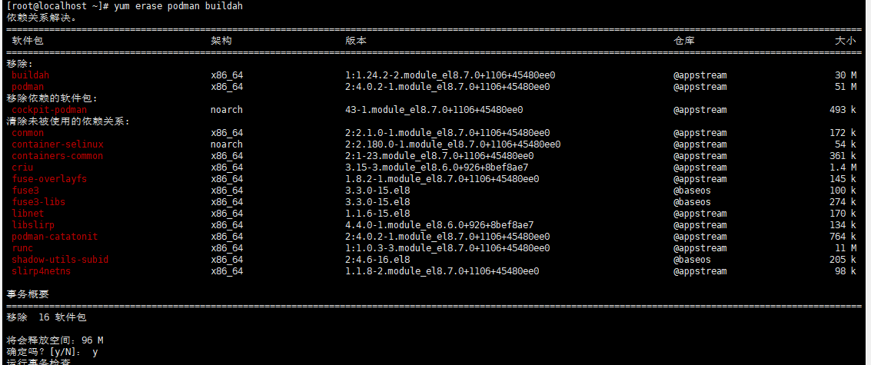
移除旧依赖包

Slide 4
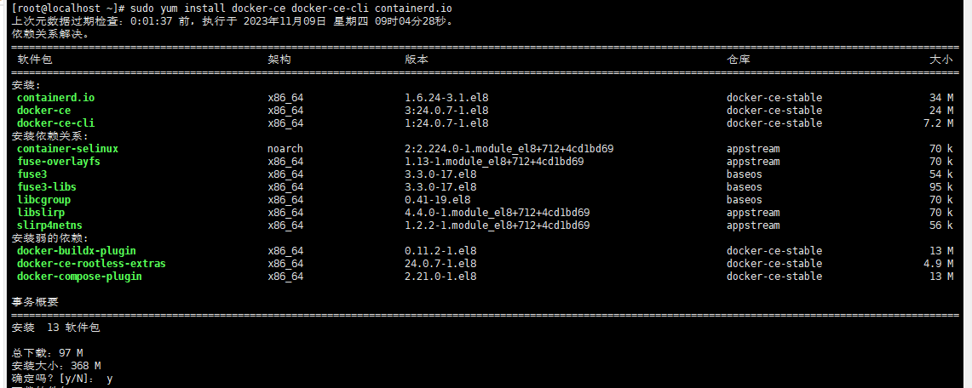
安装Docker

Slide 5
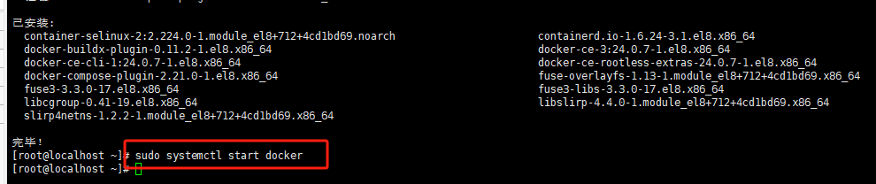
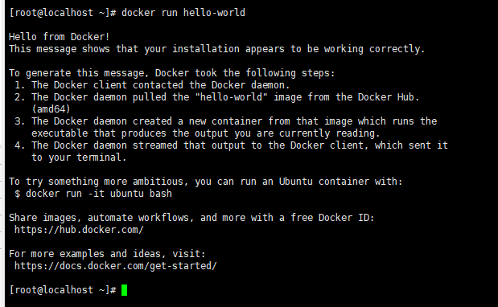
启动Docker
systemctl start docker
docker run hello-world

Slide 6
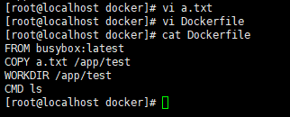

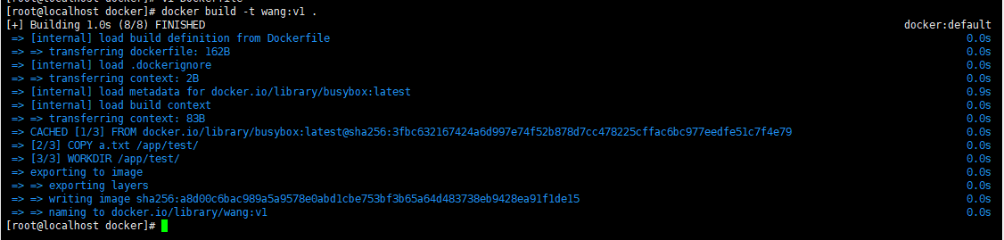
Example 1
FROM busybox:latest
COPY a.txt /app/test
WORKDIR /app/test
CMD pwd
CMD ls
docker run --name wang_1 wang:v1

Slide 7
Example2
FROM openjdk:17
EXPOSE 8080
WORKDIR /app/hello
COPY dockerfile-test.jar .
ENTRYPOINT ["java","-jar","app.jar"]
docker run --name test_java_002 test_java:latest
docker run --name test_java_002 -p 8080:8080 test_java:latest
注意：
物理机和VM之间的网段要配置为一致
关闭VM防火墙或者放开 指定端口

Slide 8
Dockerfile介绍
Dockerfile 是一个用来构建镜像的文本文件，文本内容包含了一条条构建镜像所需的指令和说明。

Slide 9
FROM
指定基础镜像，必须为第一个命令
FROM指令是最重要的一个且必须为 Dockerfile文件开篇的第一个非注释行，用于为映像文件构建过程指定基准镜像，后续的指令运行于此基准镜像所提供的运行环境 .

Slide 10
WORKDIR
workdir指当前容器环境的工作目录，用于为 Dockerfile中所有的 RUN、CMD、ENTRYPOINT、COPY和 ADD指定设定工作目录

Slide 11
COPY
Form
COPY [--chown=<user>:<group>] [--chmod=<perms>] <src>... <dest>
COPY [--chown=<user>:<group>] [--chmod=<perms>] ["<src>",... "<dest>"]
The COPY instruction copies new files or directories from <src> and adds them to the filesystem of the container at the path <dest>.
path
COPY test.txt relativeDir/
COPY test.txt /absoluteDir/

Slide 12
COPY --parents
FROM scratch
COPY ./x/a.txt ./y/a.txt /no_parents/
COPY --parents ./x/a.txt ./y/a.txt /parents/
# /no_parents/a.txt
# /parents/x/a.txt
# /parents/y/a.txt

Slide 13
ADD
Form
ADD [--chown=<user>:<group>] [--chmod=<perms>] [--checksum=<checksum>] <src>... <dest>
ADD [--chown=<user>:<group>] [--chmod=<perms>] ["<src>",... "<dest>"]
The ADD instruction copies new files, directories or remote file URLs from <src> and adds them to the filesystem of the image at the path <dest>.

Slide 14
COPY vs ADD
相同点：都是从容器外复制文件到容器内
不同点：
1、COPY多了一个parents功能
2、ADD能添加网络资源，并且能自动解压

Slide 15
EXPOSE
The EXPOSE instruction informs Docker that the container listens on the specified network ports at runtime.
Example
EXPOSE 11211/udp
EXPOSE 11211/tcp
注：EXPOSE并不会让容器的端口访问到主机。要使其可访问，需要在docker run运行容器时通过-p来发布这些端口，或通过-P参数来发布EXPOSE导出的所有端口

Slide 16
RUN
shell form
RUN <command>
run in a shell (Linux:/bin/sh –c ; windows: cmd /S /C)
exec form
RUN ["executable", "param1", "param2"]
Json format
FROM busybox:latest
WORKDIR /app/test
RUN touch shell_form
RUN ["touch","exec_form"]
CMD ls

Slide 17
RUN --mount
RUN --mount
RUN --network
RUN --security

Slide 18
CMD
Form
shell form
RUN <command>
run in a shell (Linux:/bin/sh –c ; windows: cmd /S /C)
exec form
RUN ["executable", "param1", "param2"]
Json format
as default parameters to ENTRYPOINT
CMD ["param1","param2"]
Only the last CMD will take effect
Can be override by build command line
Notes:
docker build --tag test_cmd .
docker run --name test_cmd_001 test_cmd
docker run --name test_cmd_002 test_cmd ping qq.com

Slide 19
RUN vs CMD
RUN和CMD都是Dockerfile的指令，但它们的用途和工作方式是不同的。
RUN 指令： RUN命令适用于在 docker build 构建docker镜像时执行的命令，并创建新的镜像层。每一个 RUN 指令都会在当前镜像的顶部添加一个新的层，然后提交一个新的临时镜像。该指令通常用于安装软件包、设置环境变量等。
CMD 指令：CMD 提供了容器默认执行的命令，可以被 docker run 命令行中的任何参数替换。
如果 Dockerfile 中定义了多个 CMD，只有最后一个 CMD 会被执行。

Slide 20
ENTRYPOINT
Forms
ENTRYPOINT ["executable", "param1", "param2"]
ENTRYPOINT command param1 param2
You can override the ENTRYPOINT instruction using the docker run --entrypoint flag, without “—entrypoint” flag, params will be ignore
Only the last ENTRYPOINT instruction in the Dockerfile will have an effect.

Slide 21
Exec form ENTRYPOINT example
对于exec格式的ENTRYPOINT指令设置的命令而言，如果没有使用--entrypoint 选项。当通过 docker run命令行实现传递参数时, 其会被追加

Slide 22
Shell form ENTRYPOINT example
ENTRYPOINT指令 所设置命令、参数可被 docker run命令行参数中指定要运行的命令 覆盖, 但需要使用 --entrypoint 选项进行显式覆盖。否则将会忽略命令行参数
使用 --entrypoint 选项进行显式覆盖命令时，还可以传递参数
FROM busybox:latest
ENTRYPOINT top -b
Notes:
docker build --tag test_entrypoint_shell .
docker run --name test_entrypoint_shell_001 --rm -it test_entrypoint_shell:test
docker run --name test_entrypoint_shell_002 --rm -it --entrypoint ifconfig test_entrypoint_shell:test

Slide 23
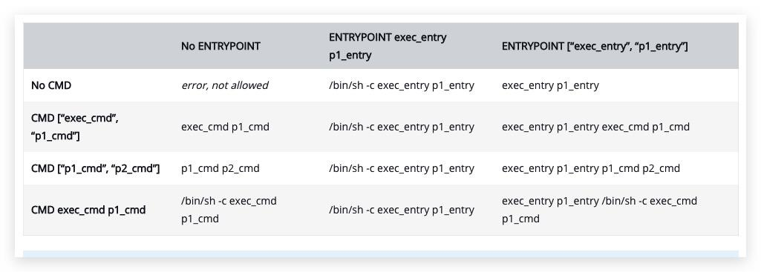
CMD & ENTRYPOINT

Slide 24
构建与启动
在 Dockerfile 文件的存放目录下，执行构建动作。
$ docker build -t nginx:v3 .
$ docker run –name yourname IMAGE_NAME:VERSION

Slide 25
Thank you

Slide 28
-t: 在新容器内指定一个伪终端或终端。
-i: 允许你对容器内的标准输入 (STDIN) 进行交互。

Slide 29
Questions
What is the first image?
How to understand layers
How to cache???
Reorder Docker file instruction
Change the order of the instructions so that downloading and installing dependencies occur before the source code is copied over to the container.

Slide 30
https://blog.csdn.net/yuelai_217/article/details/122928912
https://www.runoob.com/docker/docker-dockerfile.html
https://zhuanlan.zhihu.com/p/548188679?utm_id=0

